Slide 1
教育部現代公民核心能力課程計畫 擬像與仿真：影本閱讀與詮釋創生 課群
政治利維坦：視域融合與象徵
主持人：健行科大通識中心 閔宇經
MOE-103-1-2-035

Slide 2
總計畫-3門課程
「歷史共和國：互文詮釋與想像」
邵承芬老師 http://sites.powercam.cc/site/ge08
過去
「政治利維坦：視域融合與象徵」
閔宇經老師 http://sites.powercam.cc/site/ge09
現在
未來
「科技烏托邦：文學原型與創生」
李小清老師 http://sites.powercam.cc/site/ge07
發行電子報3期

Slide 3
課群(問題)意識&課群精神
一、學生閱讀意願下降
二、閱讀是一種思考運動
三、重返孕育創新的動力
在知識論的架構概念上，旨在透過「原本」的閱讀理解，與「影本」相互參照(仿作/改作的比較與批判)，達成一種互文性的理解，蓄發改作成為「其他文本」的創生能力，這才是每個時代公民應培養的「核心能力」，這種「閱讀→書寫(創作)」的理路，其實就是一種淬煉「思考」的終極能力。

Slide 4
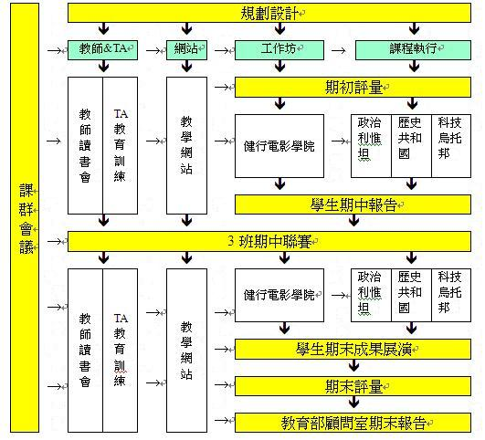
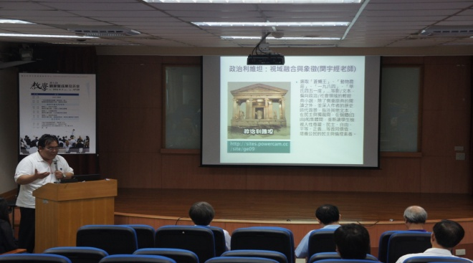
總計畫-課群合作
3網站共同動畫首頁
2014.09.02中心會議邀請全中心教師參加

Slide 5
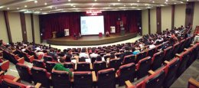
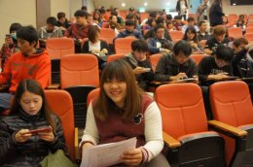
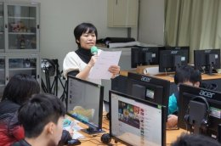
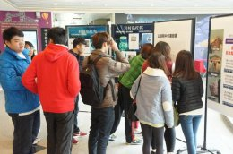
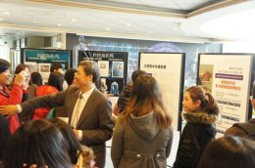
總計畫-3班協同論壇+期中期末
103.11.04(二)
3班協同論壇
103.11.15(六)
剪輯工作坊
103.11.18(二)
期中作業3班聯展
104.01.10(六)
期末微廣告3班聯賽
李大偉校長親臨3班期中作業展覽會場

Slide 6
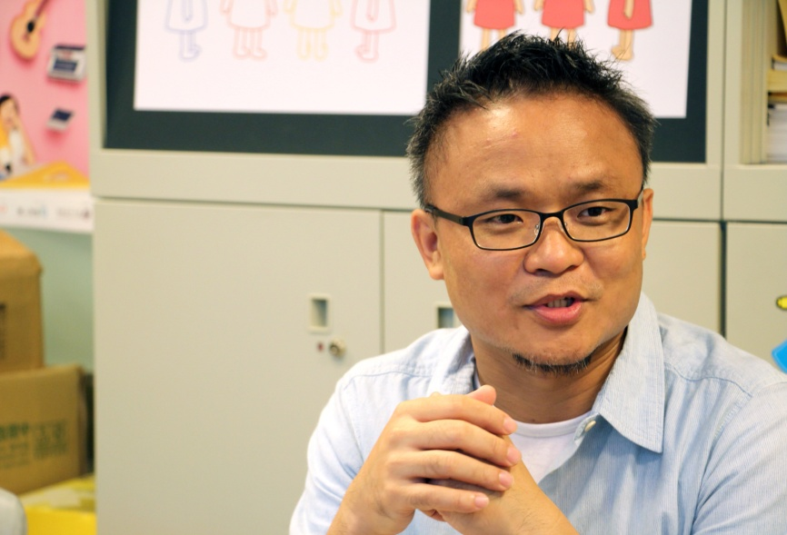
總計畫-健行電影院

Slide 7
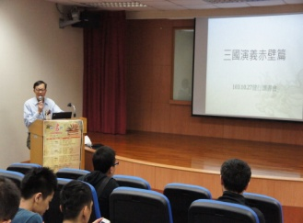
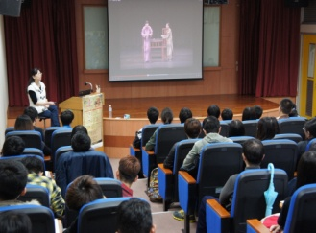
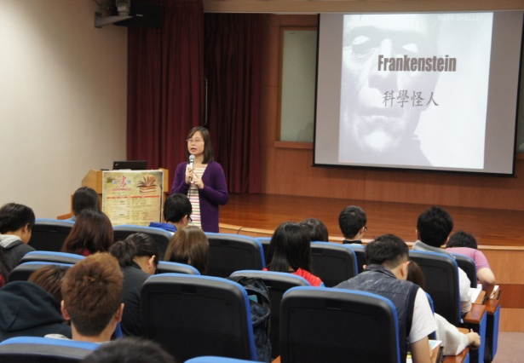
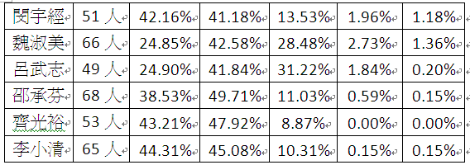
總計畫-健行書房
課群及全校學生(健行校刊刊載)
實施6場，共計352人次參與
健行校刊刊載

Slide 8
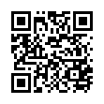
總計畫-延續計畫
1.通識教育中心最優先配置教學TA
2.鼓勵教師/參加：
(1)104 教育部臺灣通識課程資料庫課程製作
(2)申請校內「數位教材」「教師編纂教材」獎勵
3.結合「桃園市中壢樂齡學習中心」共同申請
104年度「結合大學資源打造知識城」計畫
(電影讀書會)

Slide 9
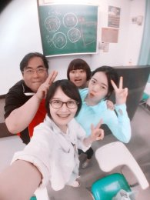
子計畫-團隊成員
課程名稱：政治利維坦：視域融合與象徵
計畫主持：閔宇經 /健行科大通識中心助理教授
教學助理：陳宥君/中央客家政經所碩士生
李婉菁/中央客家政經所碩士生
網站助理：陳葦柔/中央客家社會文化所碩士生
網站：http://sites.powercam.cc/site/ge09

Slide 10
問題意識
一、通識閱讀的重要性
哈佛或芝加哥大學模式，讓我們瞭解到「經典」只是一種是一種文本，是人類文化或思想的承載體，是一種過程、手段，更重要的在閱讀、討論與思辯。
二、閱讀方法的重要性
以閱讀為手段，藉由原本和不同文本(影本)，以覺悟人類的社會性存在，相互理解詮釋進而從原型到改作創生，最終淬煉「思考」的終極關鍵能力。
三、政治文學輕經典閱讀
經由政治文學輕經典，們返回公民社會的最基本命題--人性尊嚴、民主、自由、平等、正義…等普同價值，重新思考人類的社會性存在。

Slide 11
課程定位(課群中的定位)
選取「蒼蠅王」「動物農莊」「一九八四」「華氏四五一度」…等影/文本，偏向政治/社會領域的輕經典小說，除了側重原典的閱讀之外，並深入作者的歷史時代背景，指涉其他文本；在民主與獨裁間，在個體(自由)和集體間，重新讓學生檢視人性尊嚴、民主、自由、平等、正義…等普同價值，培養公民的民主與倫理素養。

Slide 12
基本能力&課程目標
1.歷史智識與歷史思維
2.思考與判斷能力
3.公民素養與社會責任
4.科技與生態素養
公民基本能力
課程之目標
1.從閱讀中淬煉思考能力和蓄發創造力
2.指出文本所隱含的人性價值
3.了解文本歷史意識和經歷的歷史背景
4.正確指出文本背後的科學知識與技術
5.重返公民社會基本命題醒思社會性存在

Slide 13
成績考核
1.綜合核心評量(55%)
期中個人作業(T)--20%
期末團體作業(T/同儕評)-35%
2.知識統整與自我學習(30%)
閱讀筆記 (T/TA)--30%
3.意見互動與討論(25%)
小組討論(TA)--15%
網路互動討論(TA)--5%
平常表現(T)--10%
媒體素養
歷史素養
科學素養
民主素養
美學素養
倫理素養

Slide 14
正式課程&培力課程

Slide 15
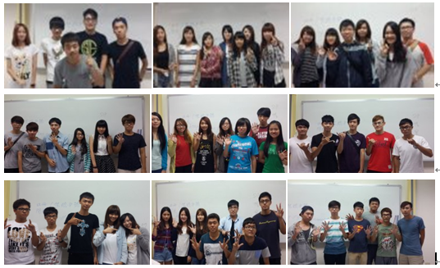
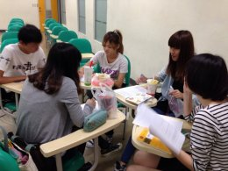
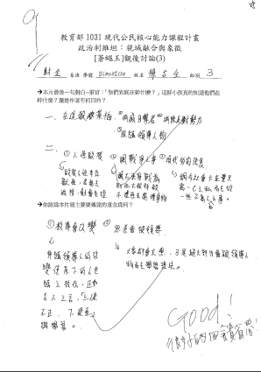
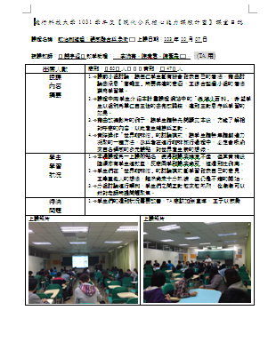
團體&世界咖啡館 討論
小組討論共10次
世界咖啡館討論3次
學習單寫作每人3次

Slide 16
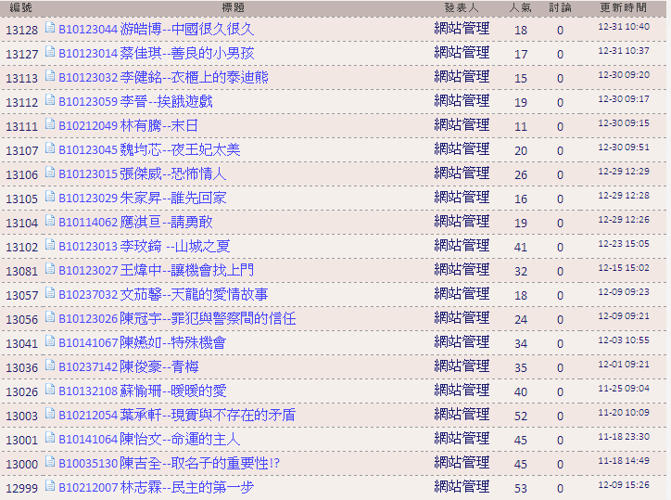
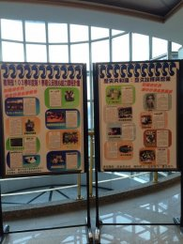
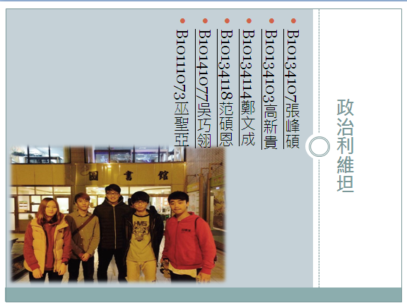
期中作業聯展&期末微廣告聯賽
期中作業53篇
個人創作故事
全數上載網站
期末9組微廣告

Slide 17
教學成效
 | 前測(55份) | 後測(53份) | 差異數
1.倫理素養
1-1世代倫理 | 4.27 | 4.49 | 0.22
1-2群體與個體 | 4.13 | 4.53 | 0.40
1-3歷史關聯 | 2.89 | 3.19 | 0.30
2.民主素養
2-1民主與極權 | 3.78 | 4.43 | 0.65
2-2自由與人權 | 3.93 | 4.43 | 0.50
2-3多數民主 | 3.78 | 4.19 | 0.41
3.媒體素養
3-1媒體真實 | 4.27 | 4.3 | 0.03
3-2建構想像 | 4.0 | 4.3 | 0.30
3-3意識形態 | 3.89 | 4.32 | 0.43
4.科學素養
4-1科幻想像 | 3.25 | 3.57 | 0.32
4-2科學真理 | 3.16 | 3.68 | 0.52
4-3科技與社會 | 3.53 | 4.15 | 0.62
5.美學素養
5-1跨界轉換 | 3.65 | 4.19 | 0.54
5-2美感經驗 | 3.87 | 4.21 | 0.34
5.3象徵意義 | 3.91 | 4.25 | 0.34
[B10133048]在這門課裡頭我覺得最大的收穫就是藉由電影和小說的影響力，來激發出新的創意來，然後做為日後拍片的基礎，因此才能很順利的完成一部微廣告，這算是一個不錯的經歷。
[B10134114]透過這堂課，讓我了解到我不曾讀過的三本書，本身就討厭看書的我，經由看電影了解內容，假如沒有這堂課我想可能沒有機會能讀這三本書。
[B10134107]這堂課讓我讀完了動物農莊這本書，從高中以後就沒有把一本書讀完的我，突然覺得很充實…
[B10237032]這是一門和以往上過的課方法都不一樣，比較有創意不會想翹掉

Slide 18
[B10237048]這堂課說真的一開始其實有點想退選…世界咖啡館真的很有趣，這是第一次參與這樣的活動，因為我本身是不太喜歡發言的，但這活動逼我一定要掰出東西來講，完全覺得有被訓練到
[B10136145]課程的內容安排是真的有達到那個課程主題，在每一次的討論都能有不一樣的省思…我想本課程主要的目的已經成功了
[B10237048]這堂課說真的一開始其實有點想退選，因為覺得有很多東西要弄，可是仔細思考後又會發現，要做的事情其實不難，只是要花時間去做。
[B10136138]老師很用心的和我們在影片後討論影片中的意義，TA每次都陪著我們進行小組討論…我交到一群認真又負責的朋友，也學到積極主動的付出。
[B10132095]第一次嘗試寫小說編故事非常有趣…上這一門課真的有些麻煩但是是我上過印象最深刻活動最多的課了。
[B10233141]在這堂課我學到一些看書的技巧，也透過閱讀筆記而更深入了解書本所要表達的意義。也因為這堂課我學會了怎麼使用代借代還，也因為這堂課我才知道有蒼蠅王、動物農莊、一九八四這些書和書背後的諷刺意義
[B10123007]這堂課很多活動，要去圖書館借書看，我看了動物農莊小說和電影中有些地方不一樣…會把這堂課建議給其他同學，雖然很多活動，但會學到很多。

Slide 19
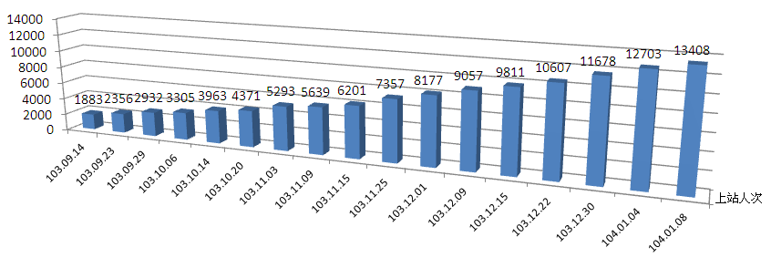
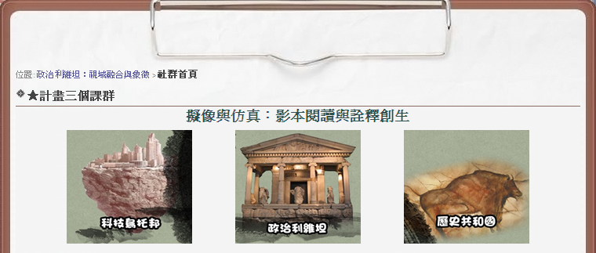
網站經營
修課人數：60人(53人)
上站人次：13408人次
特色：三課程分進聯合
偽雞小百科(自主學習)
期中/期末展示&優良學習單

Slide 20
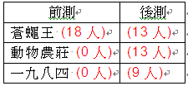
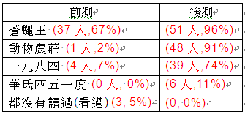
教學心得&反思
1.增進閱讀機會&習慣
(1)我最近閱讀的一本書籍，名稱是？
(2)我閱讀過以下書籍(或看過翻拍電影)？
多元推估增進全班約1/3→1/2
2.仍有約1成學生無學習動力
3.翻轉教室需要學生一起翻轉
4.台大模式 「X+1」「3+3」「15+3」值得思考(嘗試)
5.是否願意再修或推薦他人？27位同學具體表示

Slide 21
感謝聆聽 敬請指教
感謝 教育部資訊及科技教育司
感謝 課群所有教師和TA

